Slide 1
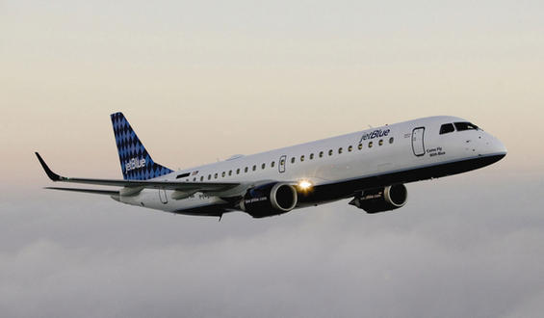
Mein Projekt
Von Florine HENAULT

Slide 2
Inhaltsverzeichnis:
Mein Projekt
Die Organisation AFS
Andere Möglichkeiten
Eine aktuelle Erfahrung mit einer Gastschülrin

Slide 3
Mein Projekt
Deutschland
Österreich

Slide 4
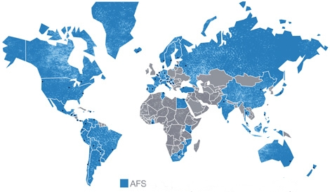
Die organisation AFS

Slide 5
Andere Möglichkeiten

Slide 6
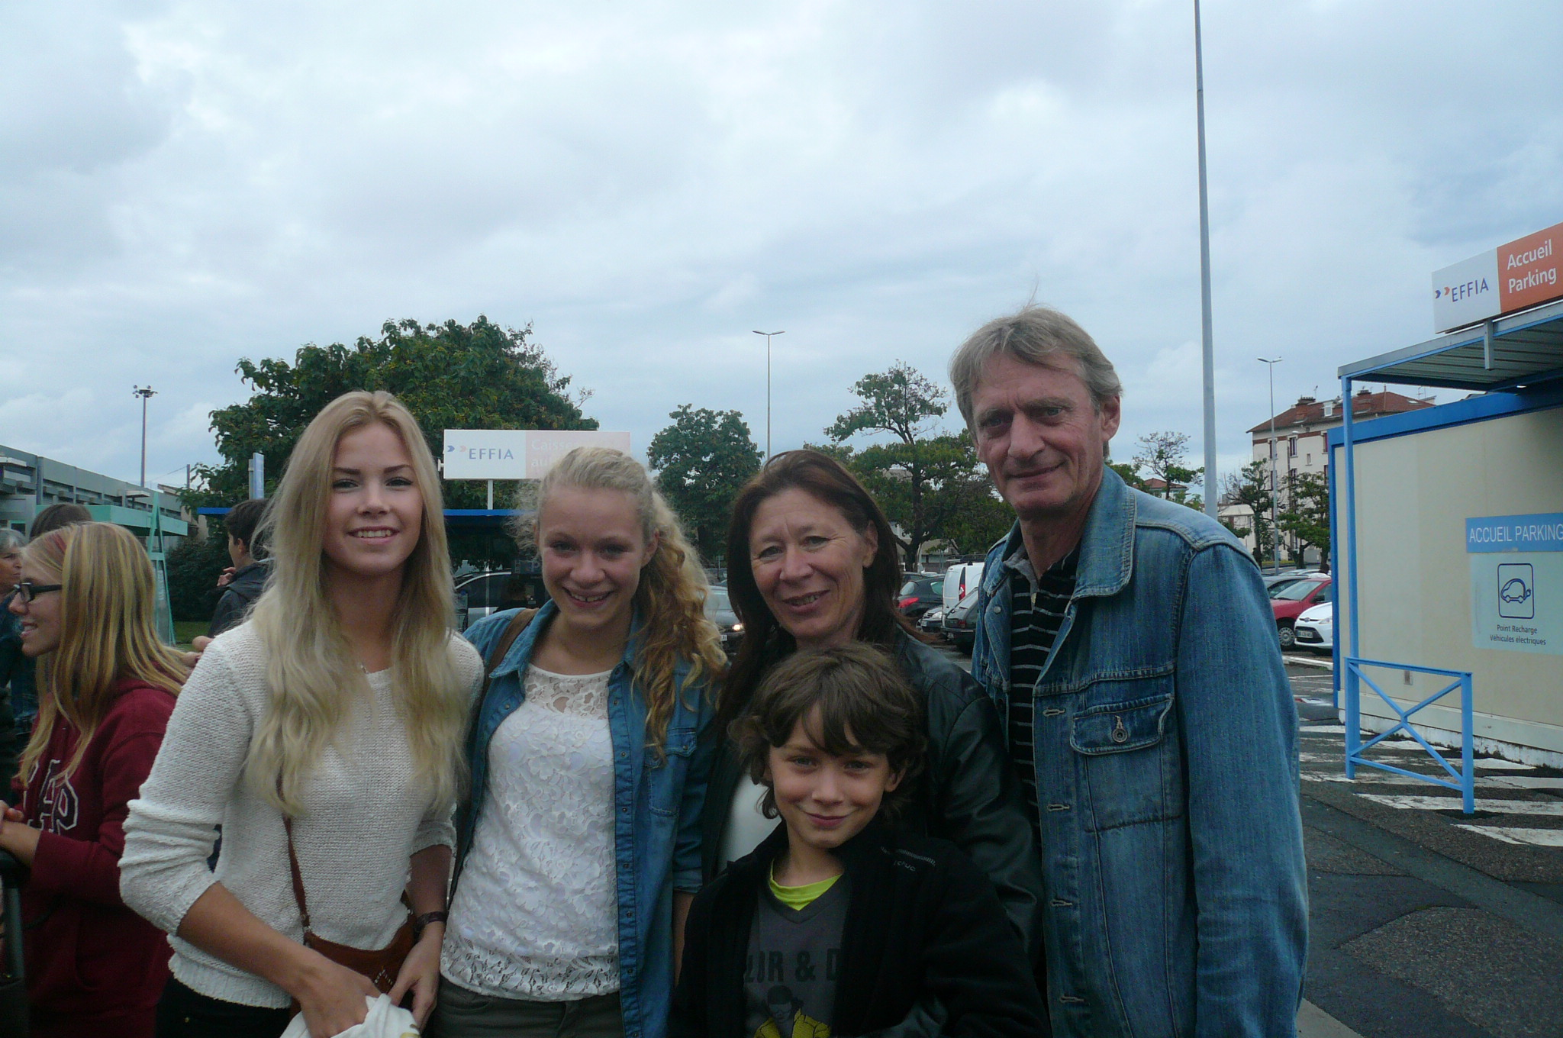
Eine aktuelle Erfahrung mit einer Gastschülerin

Slide 7
Danke schön für ihre Aufmerksamkeit

